Slide 1
SQL
Group by / WHERE / HAVING

Slide 2
Združevalne funkcije in skupine podatkov
Denimo, da nas zanima maksimalno število prebivalcev države na vsaki celini
Rešitve:
  S pomočjo tipkanja:
    SELECT MAX(population) FROM world WHERE continent = 'Europe'
    SELECT MAX(population) FROM world WHERE continent = 'Africa'
    ...
    Moramo poznati vse celine!
  Čaranje - podpoizvedbe s kombiniranjem notranje in zunanje table
      SELECT continent, population FROM world x
      WHERE population >= ALL
      (SELECT population FROM world y
      WHERE y.continent = x.continent
      AND population > 0)

Slide 3
Skupine
Vrstice v tabeli razdelimo v skupine
GROUP BY
SELECT ... FROM tabela ... GROUP BY ...
  SELECT … FROM donacije GROUP BY ime
  SELECT … FROM donacije GROUP BY prispevek / 100
Ime | Prispevek
Anja | 25
Anja | 60
Ime | Prispevek
Anja | 25
Anja | 60
Špela | 62
Špela | 25
Ime | Prispevek
Anja | 25
Janez | 390
Anja | 60
Špela | 62
Špela | 25
Špela | 62
Špela | 25
Janez | 390
Janez | 390

Slide 4
Združevalne funkcije in skupine podatkov
GROUP BY
  Združi podatke glede na "ključ"
  Združevalno funkcijo uporabi na vsaki skupini
najDrzave
206139587
1402378640
11577779
146745098
83149300
329583916
SELECT MAX(population) AS najDrzave FROM world GROUP BY continent
  Malo neinformativno ;-)
SELECT continent, MAX(population) FROM world GROUP BY continent
continent | MAX(pop..
Africa | 206139587
Asia | 1402378640
Caribbean | 11577779
Eurasia | 146745098
Europe | 83149300
North America | 329583916

Slide 5
Izbor stolpcev
SELECT ... FROM tabela ... GROUP BY ...
  SELECT ime, prispevek FROM donacije GROUP BY ime
  SELECT ime, prispevek FROM donacije GROUP BY prispevek / 100
Oba stavka sta NAROBE
GROUP BY vedno vrne le eno vrstico za posamezno tabelo
Standard zahteva, da moramo pri določanju stolpcev izhodne tabele obvezno uporabiti združevalno funkcijo ali/in pa vrednost po kateri grupiramo in nič drugega!
Kaj se zgodi pri zgornjih stavkih
  Odvisno od RDMBS

Slide 6
NAPAKE
SELECT * FROM world GROUP BY continent
MySQL 5
  Vrne po eno vrstico (državo) za vsako regijo
PostgreSQL
  sql: errorERROR: column 'world.name' must appear in the GROUP BY clause or be used in an aggregate function
Oracle
  sql: ORA-00979: not a GROUP BY expression (DBD ERROR: error possibly near <*> indicator at char 7 in 'SELECT <*>* FROM world GROUP BY continent ')
...

Slide 7
Napake
SELECT name, continent, MAX(population) FROM world GROUP BY continent
Zakaj to ni ok?

Slide 8
GROUP BY in WHERE
Po posameznih regijah preštej tiste države, kjer je število prebivalcev več kot 200 000 000
  Mimogrede: jih je 7
name | population
Brazil | 211442625
China | 1402378640
India | 1361503224
Indonesia | 266911900
Nigeria | 206139587
Pakistan | 219412520
United States | 329583916

Slide 9
GROUP BY in WHERE
Po posameznih regijah preštej tiste države, kjer je število prebivalcev več kot 200 000 000
  SELECT continent, COUNT(*) AS kolikoDrzav
  FROM world
  WHERE population > 200000000
  GROUP BY continent
continent | kolikoDrzav
Africa | 1
Asia | 4
North America | 1
South America | 1

Slide 10
GROUP BY in WHERE
  SELECT continent, COUNT(*) AS kolikoDrzav
  FROM world
  WHERE population > 200000000
  GROUP BY continent
WHERE deluje pred združevanjem.
Zato smo najprej dobili tabelo s 4 vrsticami.
Te smo potem z GROUP BY razdelili v podtabele po regijah
COUNT pa je potem preštel število vrstic v posamezni podtabeli

Slide 11
GROUP BY in HAVING
Kaj pa tole:
Izpiši tiste kontinente, kjer živi vsaj
pol milijarde prebivalcev
continent
Africa
Asia
Europe
North America
Znamo brez GROUP BY?

Slide 12
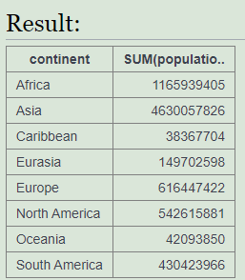
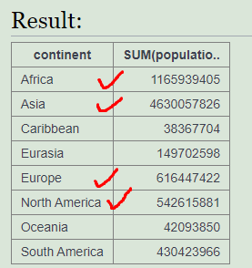
Izpišimo najprej št.prebivalcev na vsakem kontinentu
SELECT continent, SUM(population) FROM world
GROUP BY continent

Slide 13
Znamo brez GROUP BY?
Izpiši tiste kontinente, kjer živi vsaj
pol milijarde prebivalcev
SELECT DISTINCT continent FROM world AS t1
WHERE 500000000 <
(SELECT SUM(population) FROM world AS t2
WHERE t1.continent = t2.continent)

Slide 14
GROUP BY in pogoj z združ. funkcijo
Kako uporabiti rezultate združevalnih
funkcij v pogojih
SELECT continent FROM world
WHERE SUM(population) >= 500000000
GROUP BY continent
Ne gre!
Zakaj – WHERE deluje še pred GROUP BY!

Slide 15
GROUP BY in pogoj z združ. funkcijo
To
  SELECT continent FROM world
  GROUP BY continent
  WHERE SUM(population) >= 100000000
pa je tudi sintaktično narobe

Slide 16
GROUP BY in HAVING
SELECT continent FROM world
GROUP BY continent
HAVING
SUM(population) >= 500000000
HAVING preverjamo po grupiranju
Zato:
  Najprej smo tabelo razdelili na podtabele po celinah
  SUM(population) je potem seštela prebivalstvo v okviru posamezne celine in upoštevale so le "končne" vrstice tistih podtabel, ki so izpolnjevale pogoj
  Pogoj v HAVING torej preverja vrstice, ki jo dobimo za vsako posamezno skupino (podtabelo)

Slide 17
Še en zgled
Tabela: nobel(yr, subject, winner)
Izpiši tista leta po letu 1970, ko je Nobelovo nagrado iz fizike (Physics) dobil le en posameznik
SELECT yr FROM nobel
WHERE subject = 'Physics' AND yr > 1970
GROUP BY yr
HAVING COUNT(yr) = 1

Slide 18
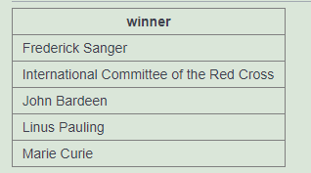
Še en zgled
Kateri posamezniki so dobili Nobelovo nagrado na dveh ali več področjih?
SELECT winner FROM nobel
GROUP BY winner
HAVING COUNT(subject) > 1
OK?
Če ne drugega
– ICRC nagrada
na dveh področjih ?

Slide 19
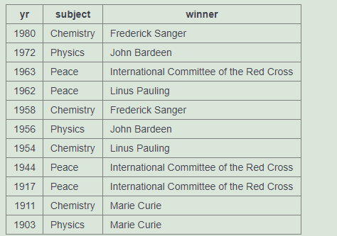
Preverimo
Kako bi dobili še ostale podatke zanje?
SELECT * FROM nobel
WHERE winner in
(SELECT winner FROM nobel
GROUP BY winner
HAVING COUNT(subject) > 1
)

Slide 20

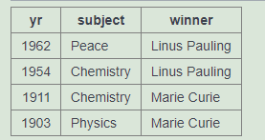
Popravimo
Dejansko smo dobili tiste, ki so dobili Nobelovo nagrado več kot 1x
SELECT winner FROM nobel
GROUP BY winner
HAVING COUNT(DISTINCT subject) > 1

Slide 21
Več ključev
Pri GROUP BY lahko uporabimo tudi več stolpcev (ključev)
GROUP BY Starost → 4 skupine
GROUP BY Kraj → 3 skupine
GROUP BY Starost, Kraj → 6 skupin
Ime | Starost | Kraj
Janez | 18 | Kranj
Metka | 18 | Kranj
Peter | 20 | Kranj
Pavel | 21 | Ljubljana
Ivana | 18 | Ljubljana
Silva | 19 | Ljubljana
Srečo | 20 | Celje

Slide 22
Zgled
  Prikaži tista leta in področja, kjer so bile v istem letu podeljene 3 nagrade ali več. Upoštevaj le leta po letu 2000.
Skupino sestavlja par leto, področje
  GROUP BY yr, subject
  ali GROUP BY subject, yr
Z WHERE yr > 2000 bomo omejili leta
S HAVING COUNT(*) >= 3 bomo upoštevali le skupine z vsaj tremi vrsticami
SELECT yr, subject FROM nobel
WHERE yr > 2000
GROUP BY yr, subject
HAVING COUNT(*) >= 3
ORDER BY yr

